Slide 2
Leer ze bokspringen!
‘Waar gaat jouw hart sneller van kloppen?’
Docenten en studiesucces

Slide 3
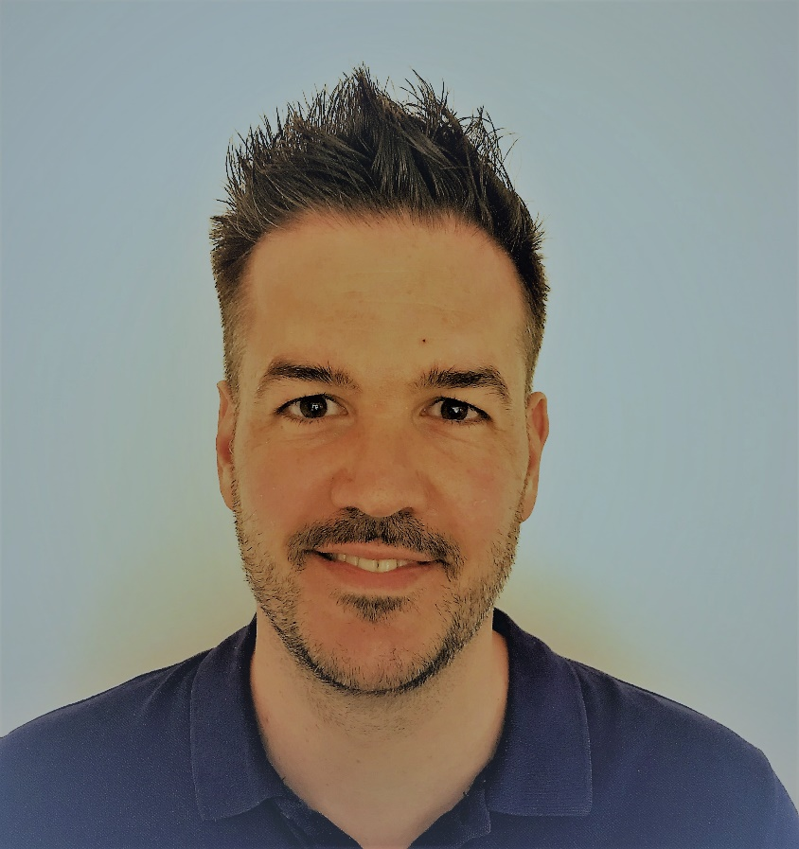
Dit ben ik!
Adrian van den Broek
Onderwijskundige, MSc
Fontys Pulsed
Ervaring in po, mbo, hbo
adrian.vandenbroek@fontys.nl

Slide 4


Slide 5
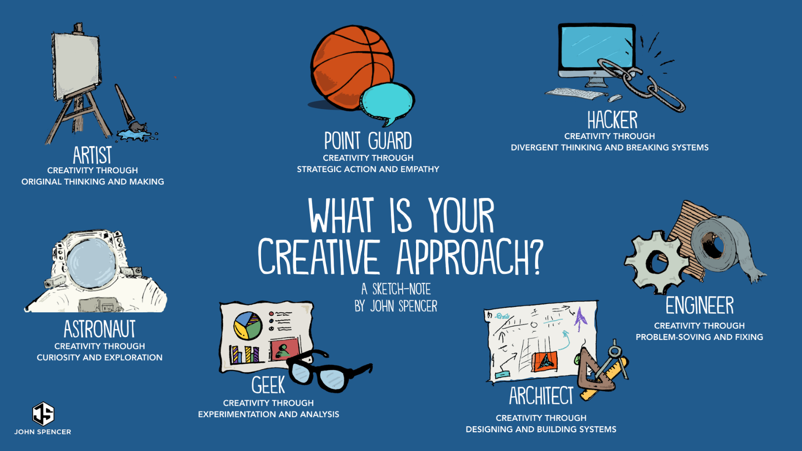

Slide 6
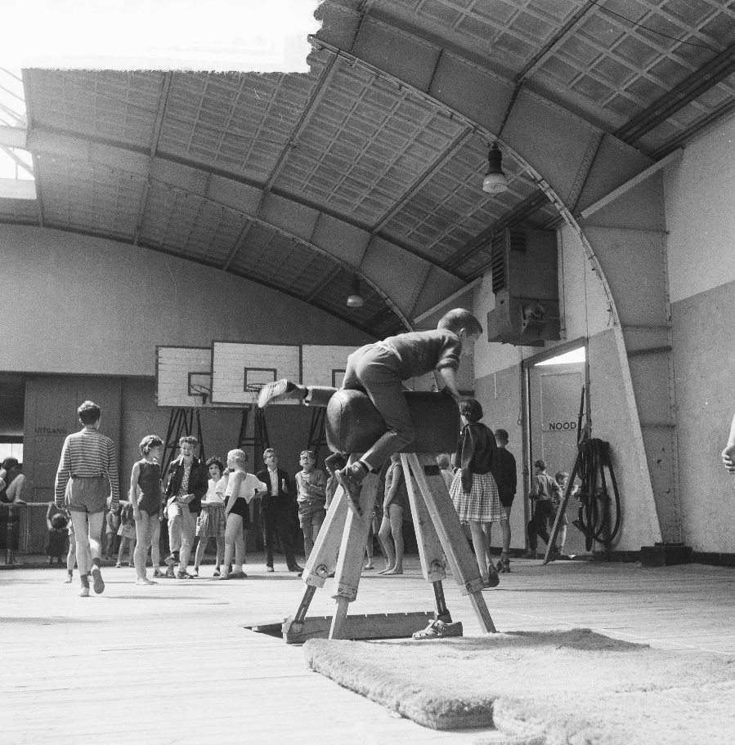

Slide 7
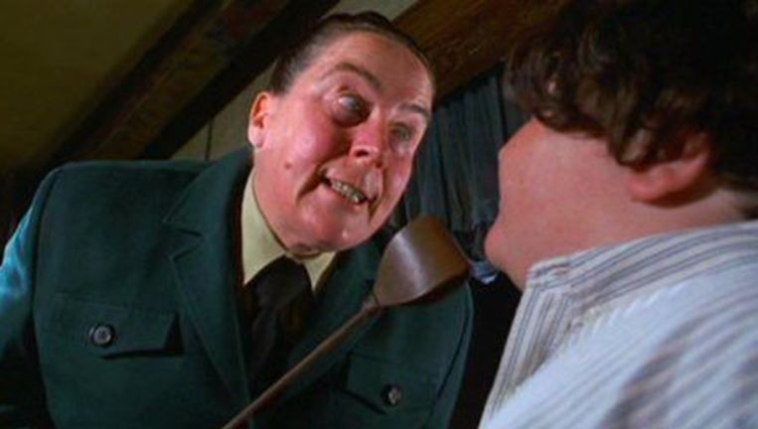

Slide 8
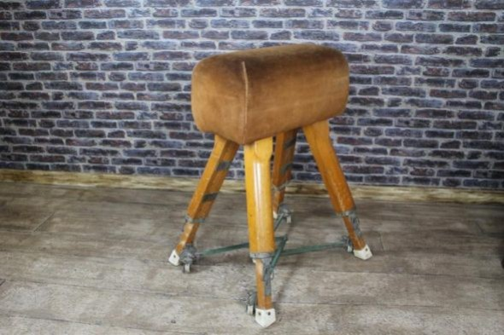

Slide 9
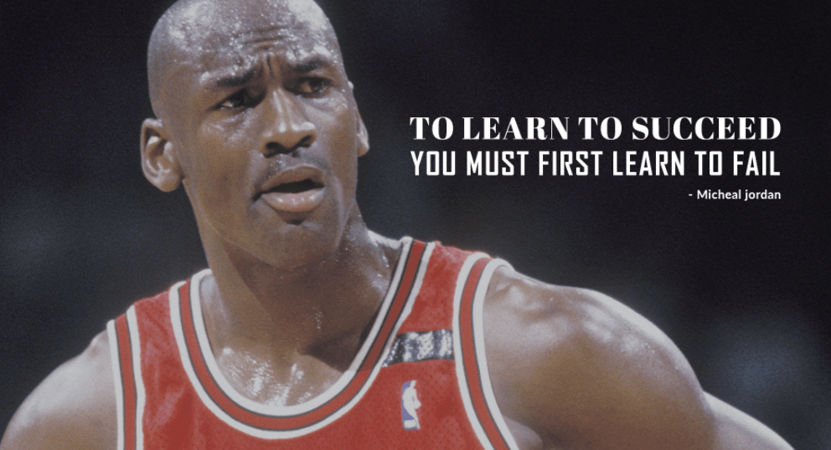

Slide 10
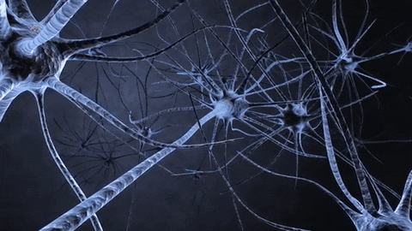

Slide 11
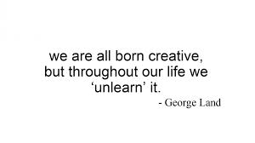

Slide 13


Slide 14
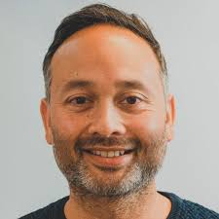
Empower
Onderwijsprogramma
Oriëntatie studiekeuze
Persoonlijke ontwikkeling
Erik Frey
e.frey@fontys.nl

Slide 15
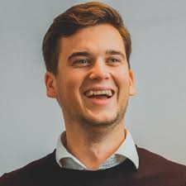
EMBRACE TEC
Onderwijsprogramma
Minor
Technology
Enterprneurship
Creativity
Niels Roelofs
n.roelofs@fontys.nl

Slide 16
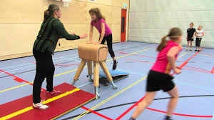

Slide 17

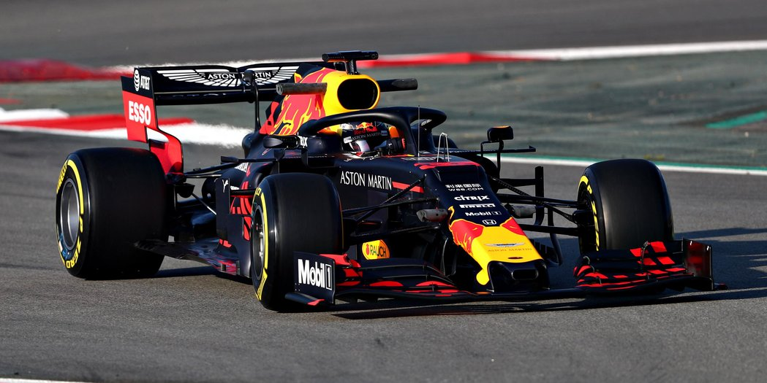
‘Sichern’
Personal Identity
Self – Directed Professional

Slide 18
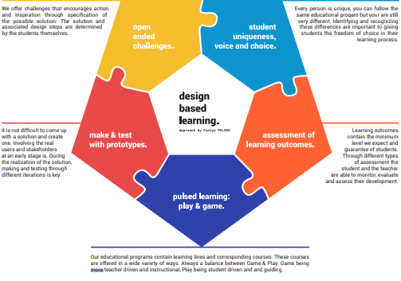

Slide 19
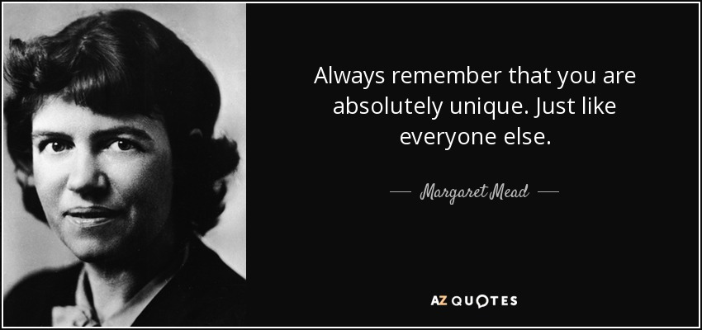
Uniqueness, voice & choice

Slide 20
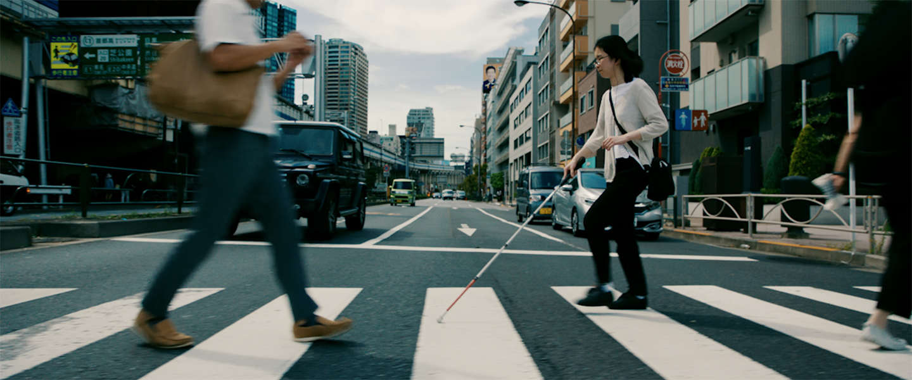
Open Ended Challenges

Slide 21
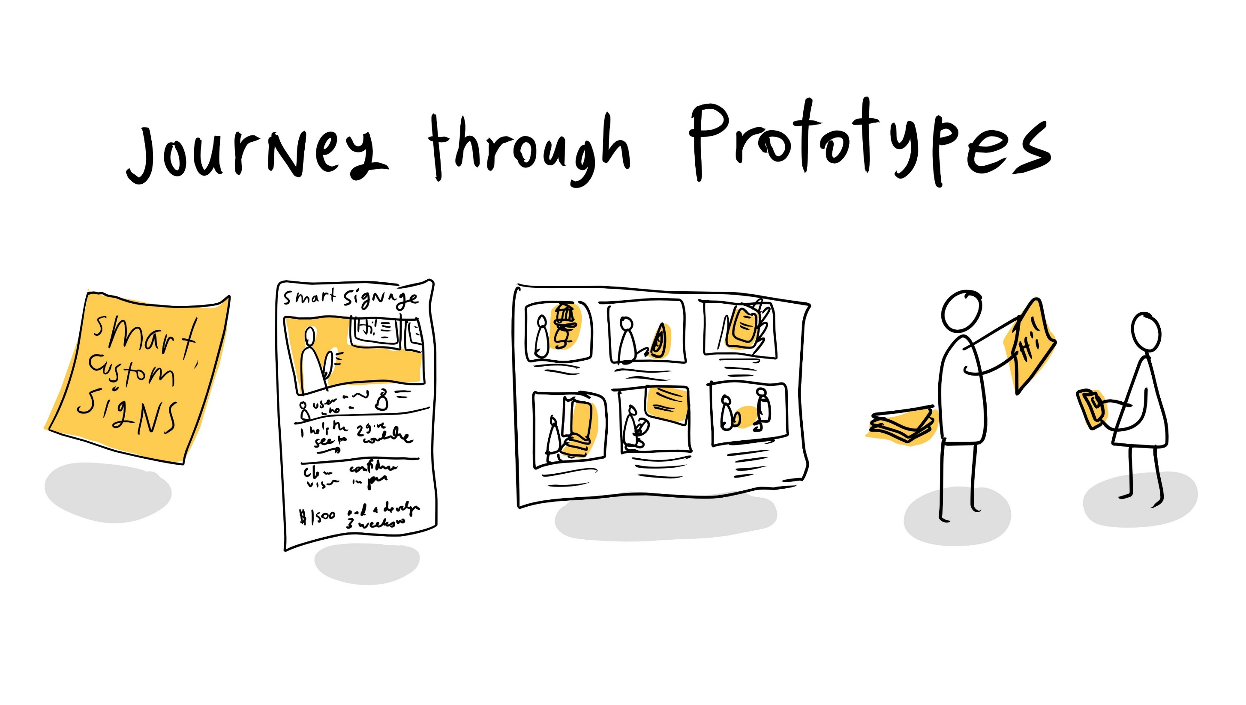
Make & Test with prototypes

Slide 22
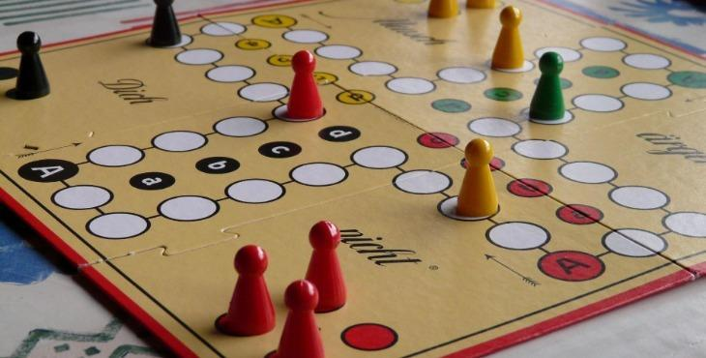
Play and Game

Slide 23
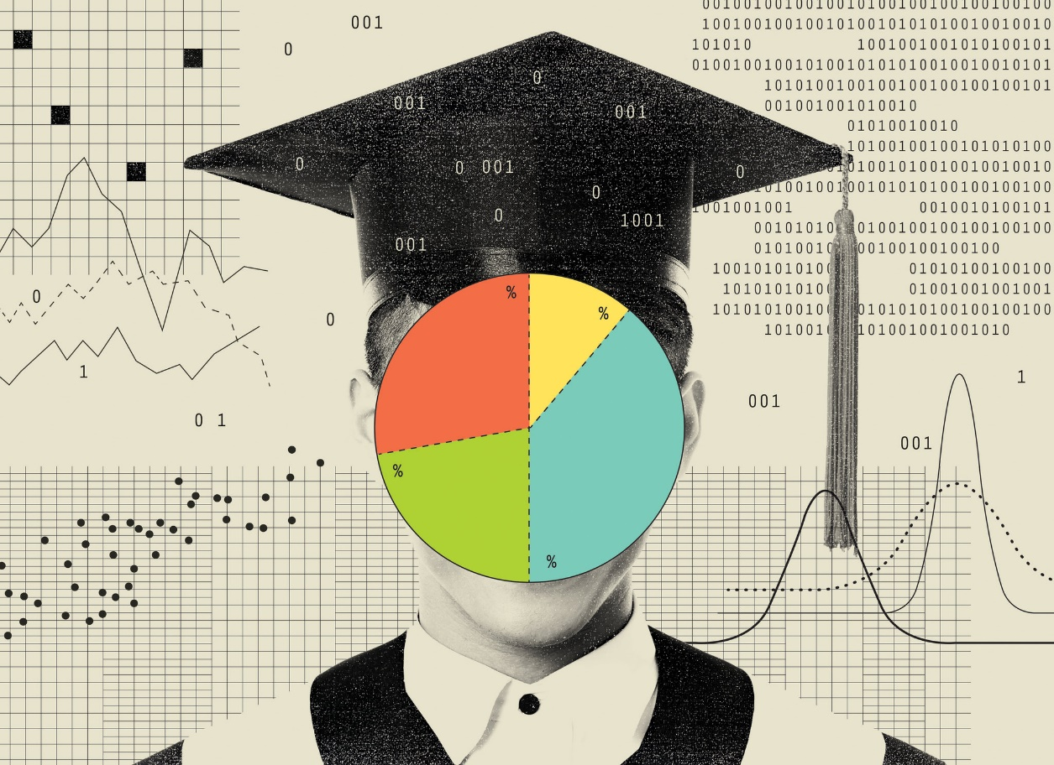
Assessment of learning outcomes

Slide 24


Slide 25
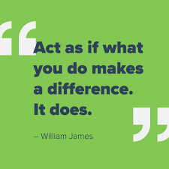

Slide 26


Slide 27


